Slide 1


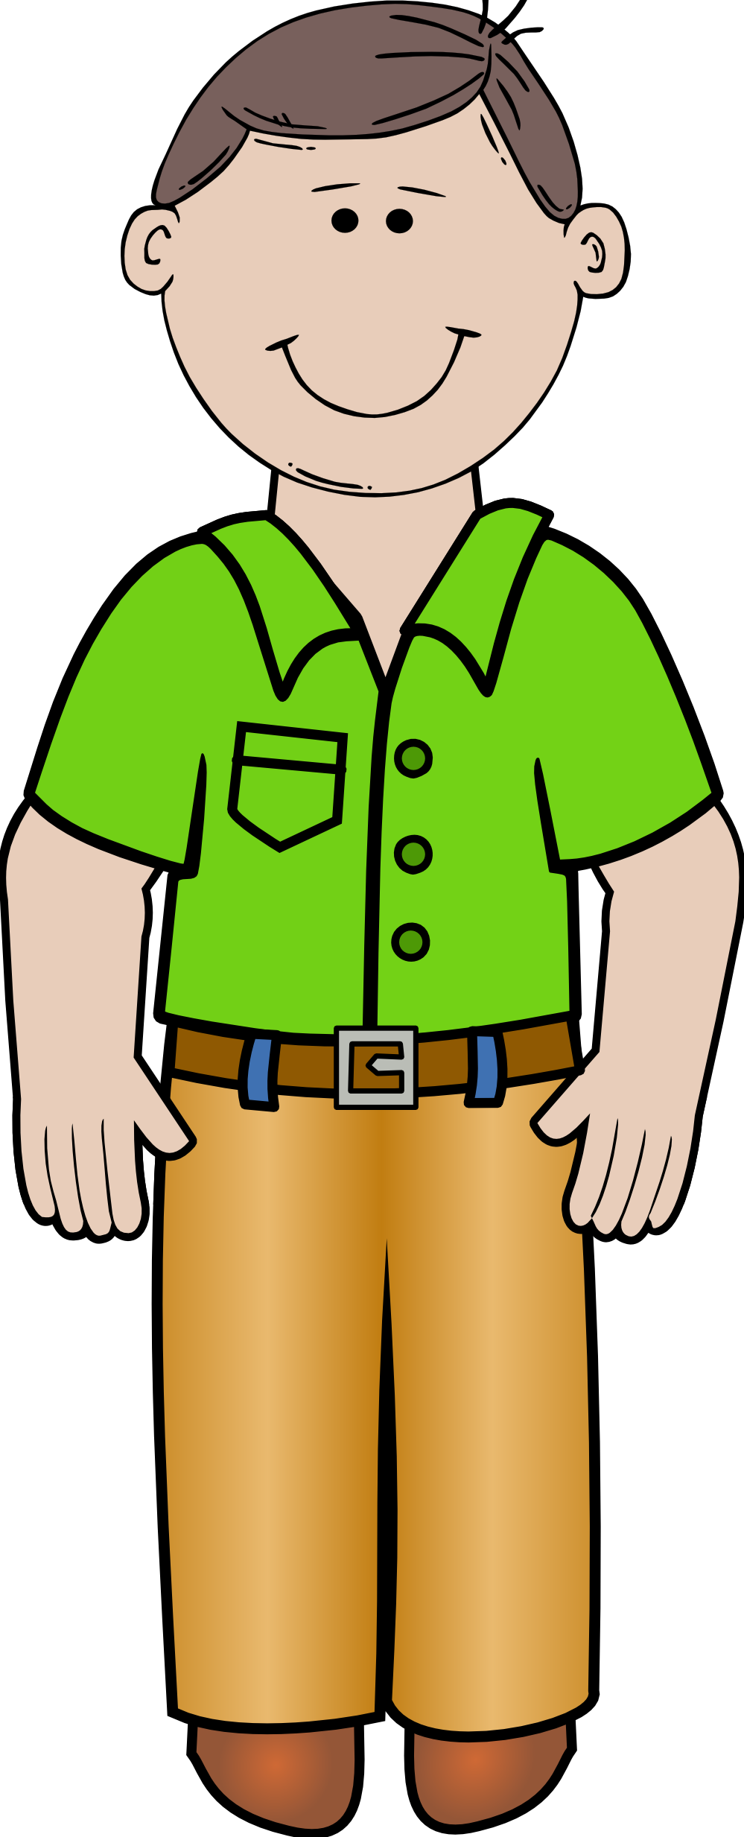
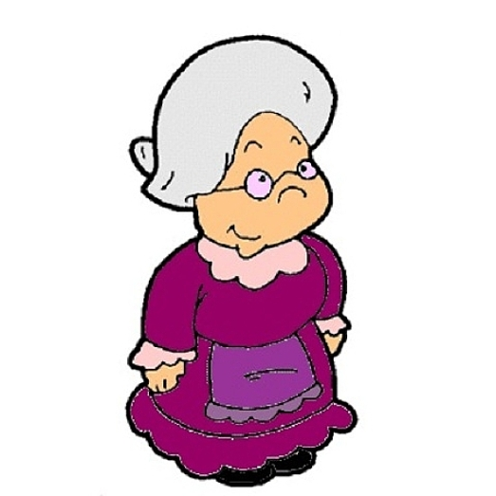
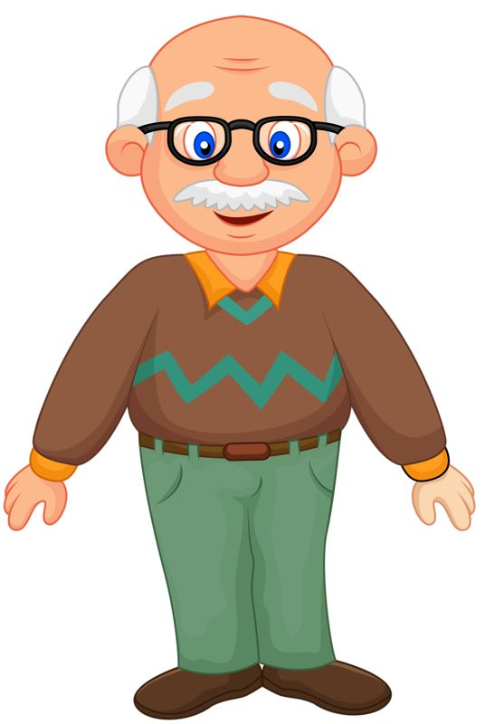

أُسْرَتِـي my family

Slide 2
أُسْرَتِـي my family

Slide 3
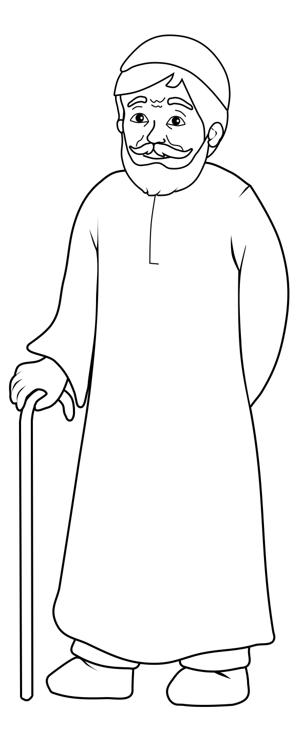
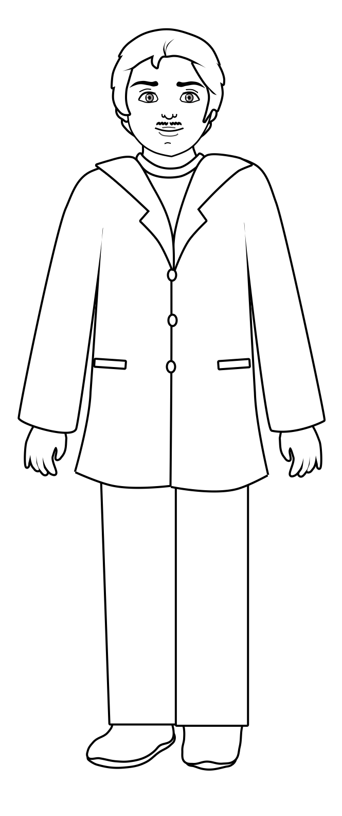
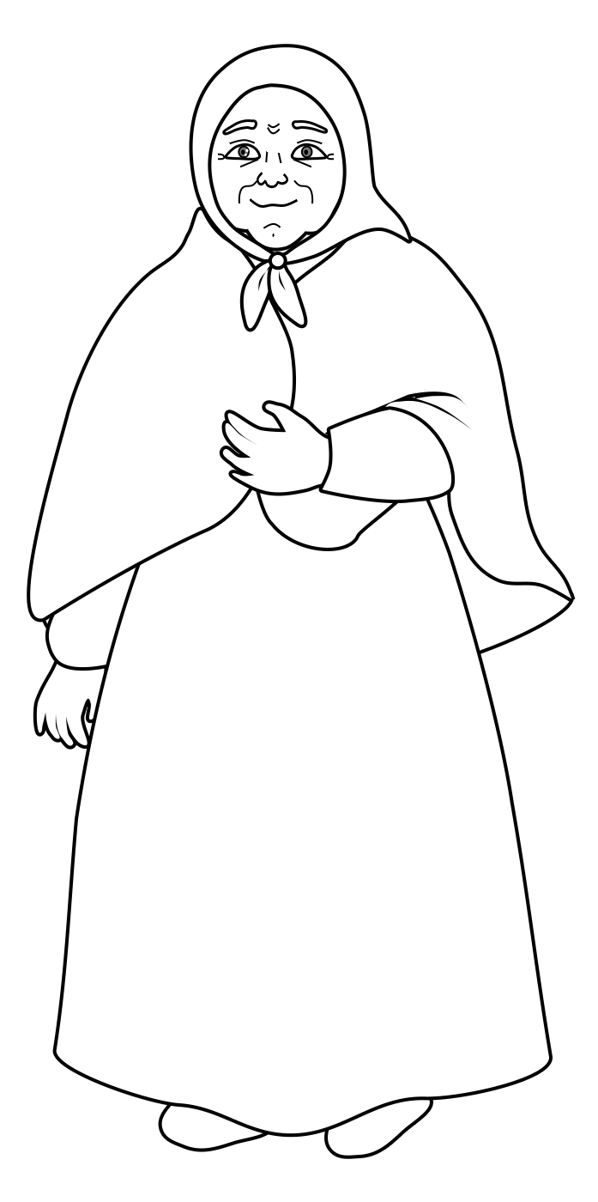
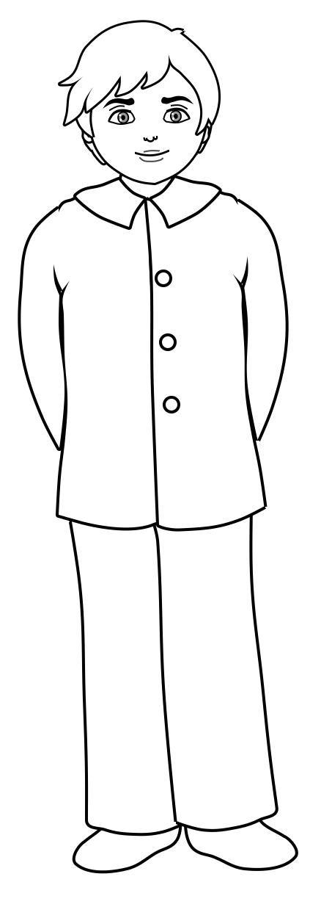
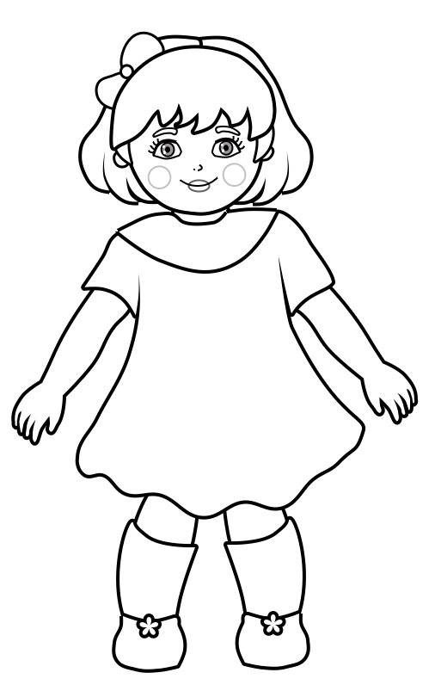
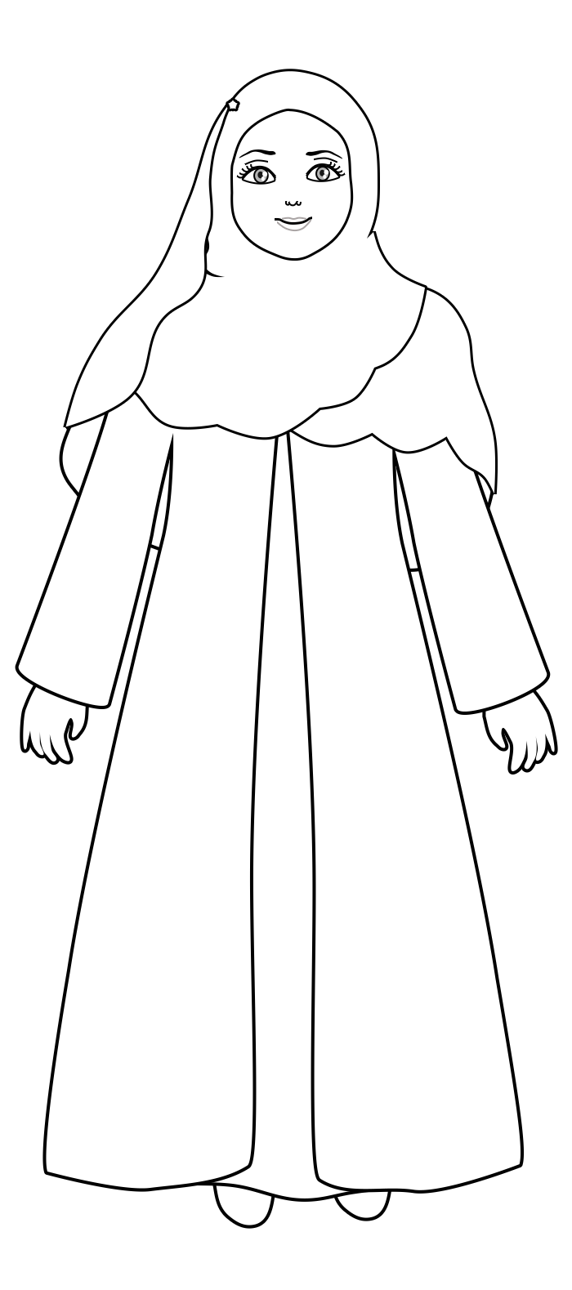
أُسْرَتِي
Name: …………………………
Read and colour
إِقْرَأ وَ لَوِن
هَذَا جَدِّي | هَذِهِ جَدَّتي | هَذَا أَخِـي | هَذِهِ أُخْتِـي | هَذِهِ أُمِّـي | هَذَا أَبِـي

Slide 4
عَائِلَتِـي
أُسْرَتِي
Read and colour and write
إِقْرَأ وَ لَوِن و أُكْتب
هَذَا جَدِّي | هَذِهِ جَدَّتي | هَذَا أَخِـي | هَذِهِ أُخْتِـي | هَذِهِ أُمِّـي | هَذَا أَبِـي
......................................... ......................................... | ......................................... ......................................... | ......................................... ......................................... | ......................................... ......................................... | ......................................... ......................................... | ......................................... .........................................

Slide 5
Read and Practice إقرأ وتدرب
هذا جدي | هذه جدتي | هذا أخي | هذه أختي | هذه أمي | هذا أبِـي
Who is this?
هَذِهِ جَدَّتِـي
هَذَا أَبِـي
Who is this?
مَنْ هَذَا؟
هَذَا جَدِّي
هَذِهِ أُخْتِي
مَنْ هَذِهِ؟
هَذَا أَخِي
هَذِهِ أُمِّـي

Slide 6
Read and write
إقرأ و أكتب
هذا أبـي هذا أبـي هذا أبـي هذا أبـي هذا أبـي
هَذَا أَبِـي
هذه أمي هذه أمي هذه أمي هذه أمي هذه أمي
هذه أُمِّـي
هذه أختي هذه أختي هذه أختي هذه أختي
هَذِهِ أُخْتِـي

Slide 7
Read and write
إقرأ و أكتب
هذا جدي هذا جدي هذا جدي هذا جدي
هَذَا جَدِّي
هذه جدتي هذه جدتي هذه جدتي هذه جدتي
هذه جدتي
هذا أخي هذا أخي هذا أخي هذا أخي
هَذَا أَخِي

Slide 8
Circle the correct word for each picture
ضع دائرة حول الصورة المرادفة للكلمة
أَخِي
أَبِي
جَدِّي
أختي
أَخِي
جَدِّتِي
أمِّـي
أمِّـي
أختي
أُخْتِي
أختي
أمِّـي
أَخِي
أَخِـي
جدَّتِي
أُمِّـي
أُخْتِـي
أمي

Slide 9
إقرأ و فكرو تمرن
Read, think and complete
Write the word in full
Change to joining letters
Separate the word
Read
أ+بـ+ـي= أبـي
أ+ب+ي
أبـي
..........
أمـي
.........=.....
أختـي
.......=........
........

Slide 10
Join the letters to make words
صل الحروف لتكون كلمة
ج+دِّ+ي
..............................
أ+خ+ت+ي
أ+ب+ي
...................................
..................................
ج+دَّ+ت+ي
........................
أ+خ+ي
أ+م+ي
...............................
..................................

Slide 11
أنضر إلى الصورة و ضع دائرة حول إسمها
Look at the picture and circle it’s name
أمي | جدي | أبي | أختي
أختي | أبي | جدتي | جدي
أمي | أبي | جدتي | أختي
أمي | أختي | جدتي | جدي

Slide 12
إبحث على الكلمات التالية
Look for the following words
Word search
ض
س
ج
ف
أ
ب
أ
أ
أبي
أمي
أخي
أختي
جدي
جدتي
ج
س
ح
خ
ب
ي
ت
د
ر
ط
ي
ظ
ر
ي
ت
ي
ت
ي
م
أ
ت
ض
ي
ق
و
م
ع
ق
ي
س
م
ف

Slide 13
أجب على الأسئلة التالية
Answer the following questions
مَنْ هَذَا؟ هَذَا أَبِـي
مَنْ هَذِهِ؟......................
مَنْ هَذِهِ؟......................
مَنْ هَذَا؟......................
مَنْ هَذِهِ؟......................
مَنْ هَذَا؟......................

Slide 14
ضع هذا أم هذه في المكان المناسب
هذا هذهFill the gap using
صل الكلمة لصودة
Match to the word to the correct picture:
...........أبي
.........أمي
.........أخي
.........أختي
........جدّي
........جدّتي
........أسرتي
أمِّـي
أبي
جدِّي
أختي
جدَّتي
أخي

Slide 15
أكتب الحرف الناقص Write the missing letter:
أخـ......
جـ...ي
أ...تـي
أ....ـي
أ...ـي
ـد
خـ
ـب
ـبـ
بـ
م
مـ
ـمـ
ـي
ـيـ
يـ
د
ـخ
ـخـ
Put the letter in the right order to make a word
(أ ي خـ):..................
( ـتـ خـ أ ـي):....................
(مـ أ ي):.................
(ـد جـ ـي تـ):............................
(د جـ ي):...............

Slide 16
Put the words in the write column according to the position of the letter, beginning, middle and end:
أمي أبي أسرتي
أخي
جدّتي
جدّي
أختي
خـ | ي | ـتـ | ـد

Slide 17
مَنْ هَذِهِ؟ ......... | مَنْ هَذَا؟ ........ | مَنْ هَذَا؟ ........ | مَنْ هَذِهِ؟ ........ | مَنْ هَذِهِ؟ ........ | مَنْ هَذَا؟ هَذَا أبِي
من= who is
Read and completeإقرأ وأجب

Slide 18
إبحث على إسم الصورة التالية
Look for the following words
Word search
ض
س
ج
ف
أ
ب
أ
أ
ج
س
ح
خ
ب
ي
ت
د
ر
ي
ظ
ر
ي
ت
ي
ط
م
أ
ت
ض
ي
ق
ت
ي
م
ق
ي
ف
و
ع
س
م

Slide 19
Find maad long vowel and circle it
إبحث عن الـمـد و ضع حوله دائرة
أكتب حرف المد write the long vowel | ضع دائرة حول المد circle the maad, long vowel | الكلمة The word
ا | كتا ب | كتاب
 |  | أخي
 |  | قميص
 |  | مبراة
 |  | بُومة

Slide 20
إقرأ وشكل الكلمات التالية
Read and add vowels to the words below
أمِّـي | أخـي
أبِــي | أخْـتـي
جـدِّتِـي | جَـدِّي
مِـسـْطَـرَةٌ | كـرَّاس
مـِمْـحَـاةٌ | مِحْـفَـظَـة

Slide 21
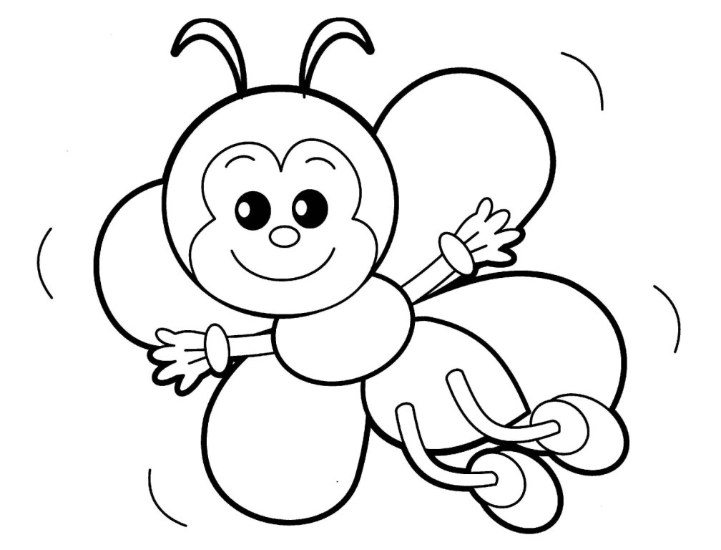
صل الكلمة العربية بمعنها باللغة الإنجليزية
Match the English to the Arabic word:
Note there are some additional words in the English column which you don’t need
Ruler
My grand dad
My dad
My sister
Rubber
My grand mum
Pen
Scissors
Exercise book
أبِي
أُختِي
قَلَم
مِسطَرَة
مـِمـحَاة
جَدِّي

Slide 22
Colour the family words according to the instruction below
لون مفردات الأسرة حسب التوجيهات التالية
Colour my dad in أزرق
Colour my sister in أصفر
Colour my brother in أسود
Colour my grand dad أخضر
Colour my mum in أحمر
أُختِي | أُمِّي | أبَي | كُرَاس | أَخـِي
جَدَّتِي | مِحْفَظَةٌ | كِتَابٌ | أَبـِي | مِسْطَرَة
أُمِّـي | جَدِّي | أَبِي | أُخْتِي | جَدَّتِي
كُرَاسٌ | مِقْلَمَةٌ | أُمِّي | جَدَّتِي | أَخِي
جَدَّتِي | أُمـِّي | مـِمْحَاةٌ | أَبِـي | مِبْرَاةٌ

Slide 23
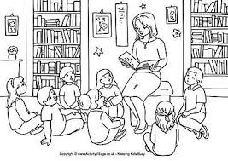
لون و إبحث على أسماء الأسرة و ضع دائرة حولها colour and find the family vocabulary and circle it
أمي
جدي
صورة
أبي
أبي
أسرتي
أختي
مكتبة
أمي
جدتي
ولد
أخي
جدي
بنت

